Slide 1
<//RedList//>
<Modul: Full-Stack Web Development WiSe 24/25>
HWR Berlin
Dozent: Prof. Dr. Alexander Eck
Von: Samed Sevinc [77211971390] & Wladimir Evdokimov [77211970281]

Slide 2
<Modul: Full-Stack Web Development WiSe24/25>
“Filme erzählen Geschichten, aber gemeinsam geschaut, schaffen sie Erinnerungen.”
<//Redlist//>

Slide 3
Gliederung
1.
2.
3.
4.
<//
//>
Unser Leitgedanke
Funktionsweise der Website
Was ist das Ziel und Nutzen unserer Website?
Welche Kernfunktion hat unsere Website?
Design-Entscheidung
Umfang und Prioritäten der Abgabe
Welche gestalterischen Entscheidung wurden getroffen?
Welche Schritte stehen bis zur Abgabe an?

Slide 4
1.
<//Unser Leitgedanke //>
<Modul: Full-Stack Web Development WiSe 24/25>
<
<

Slide 5
1. Unser Leitgedanke
<//
//>
<
<
<
<
<
<
Unsere Website
Ziel
Nutzen

Slide 6
2.
<// Funktionsweise der Website//>
< Modul: Full-Stack Web Development WiSe 24/25 >
<
<

Slide 7
2. Funktionsweise der Website
<//
//>
Start Bildschrim | Auf dem Start Bildschirm ist der Name der Website als auch die Funktionen Login und Registrieren zu sehen.
Login | Der Login-Screen ermöglicht es den Nutzern/ sich mit einem bestehenden Konto anzumelden.
Registrierung | Erstellung eines Kontos für den Nutzer.
Filme | Der Haupt-Screen für das durchsehen von Filmen.
Gruppen | Hier können Nutzer mit mehreren Personen eine Gruppe erstellen und sich verabreden.
Match | Zeigt alle Filme an bei denen es Matches zwischen den Nutzern gibt.

Slide 8
3.
<//Design und Entscheidungen//>
<Modul: Full-Stack Web Development WiSe 24/25>
<
<

Slide 9
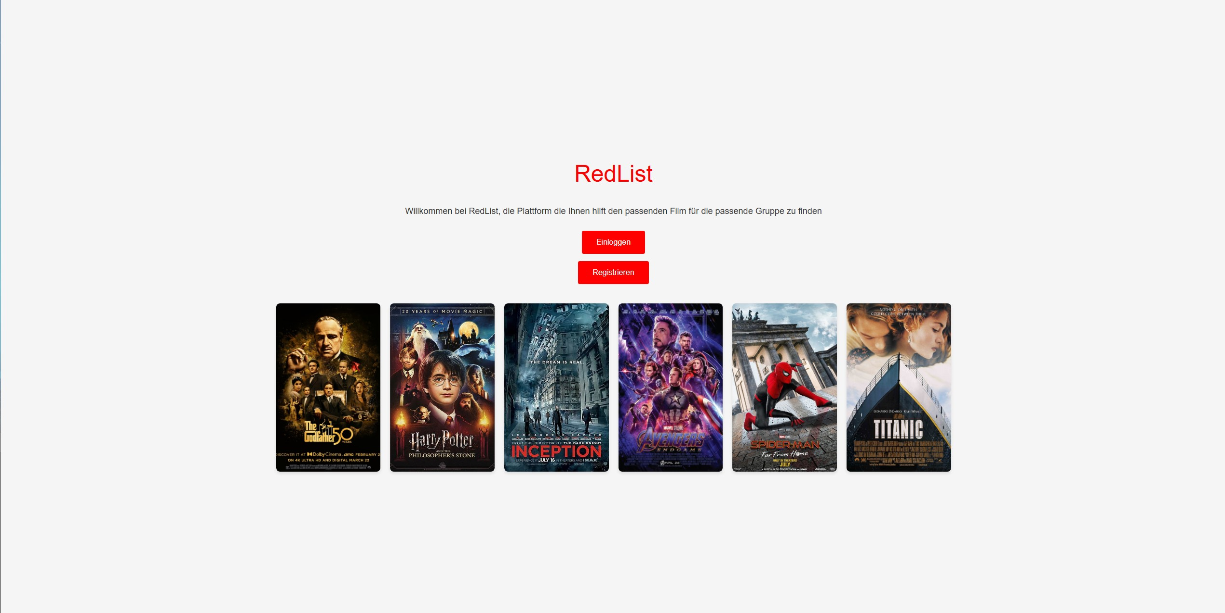

Slide 10
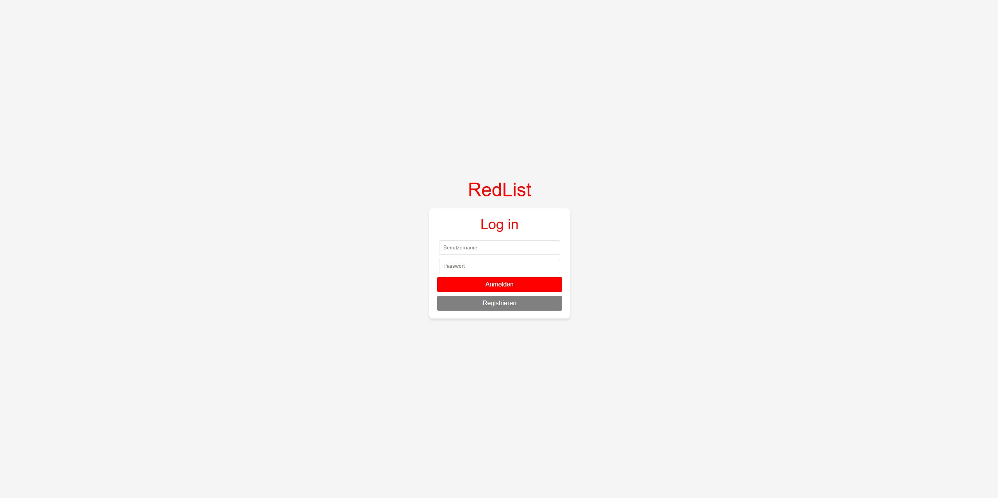

Slide 11


Slide 12
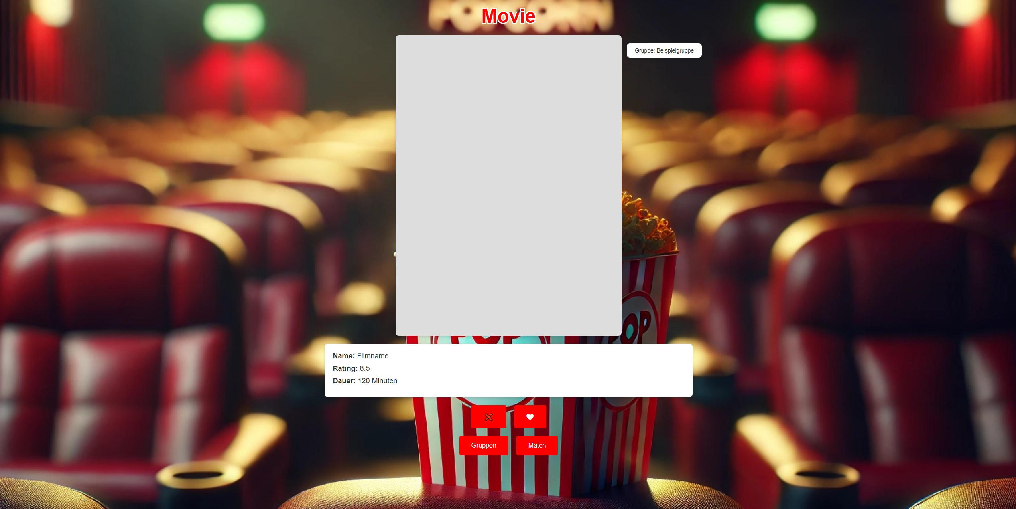

Slide 13


Slide 14
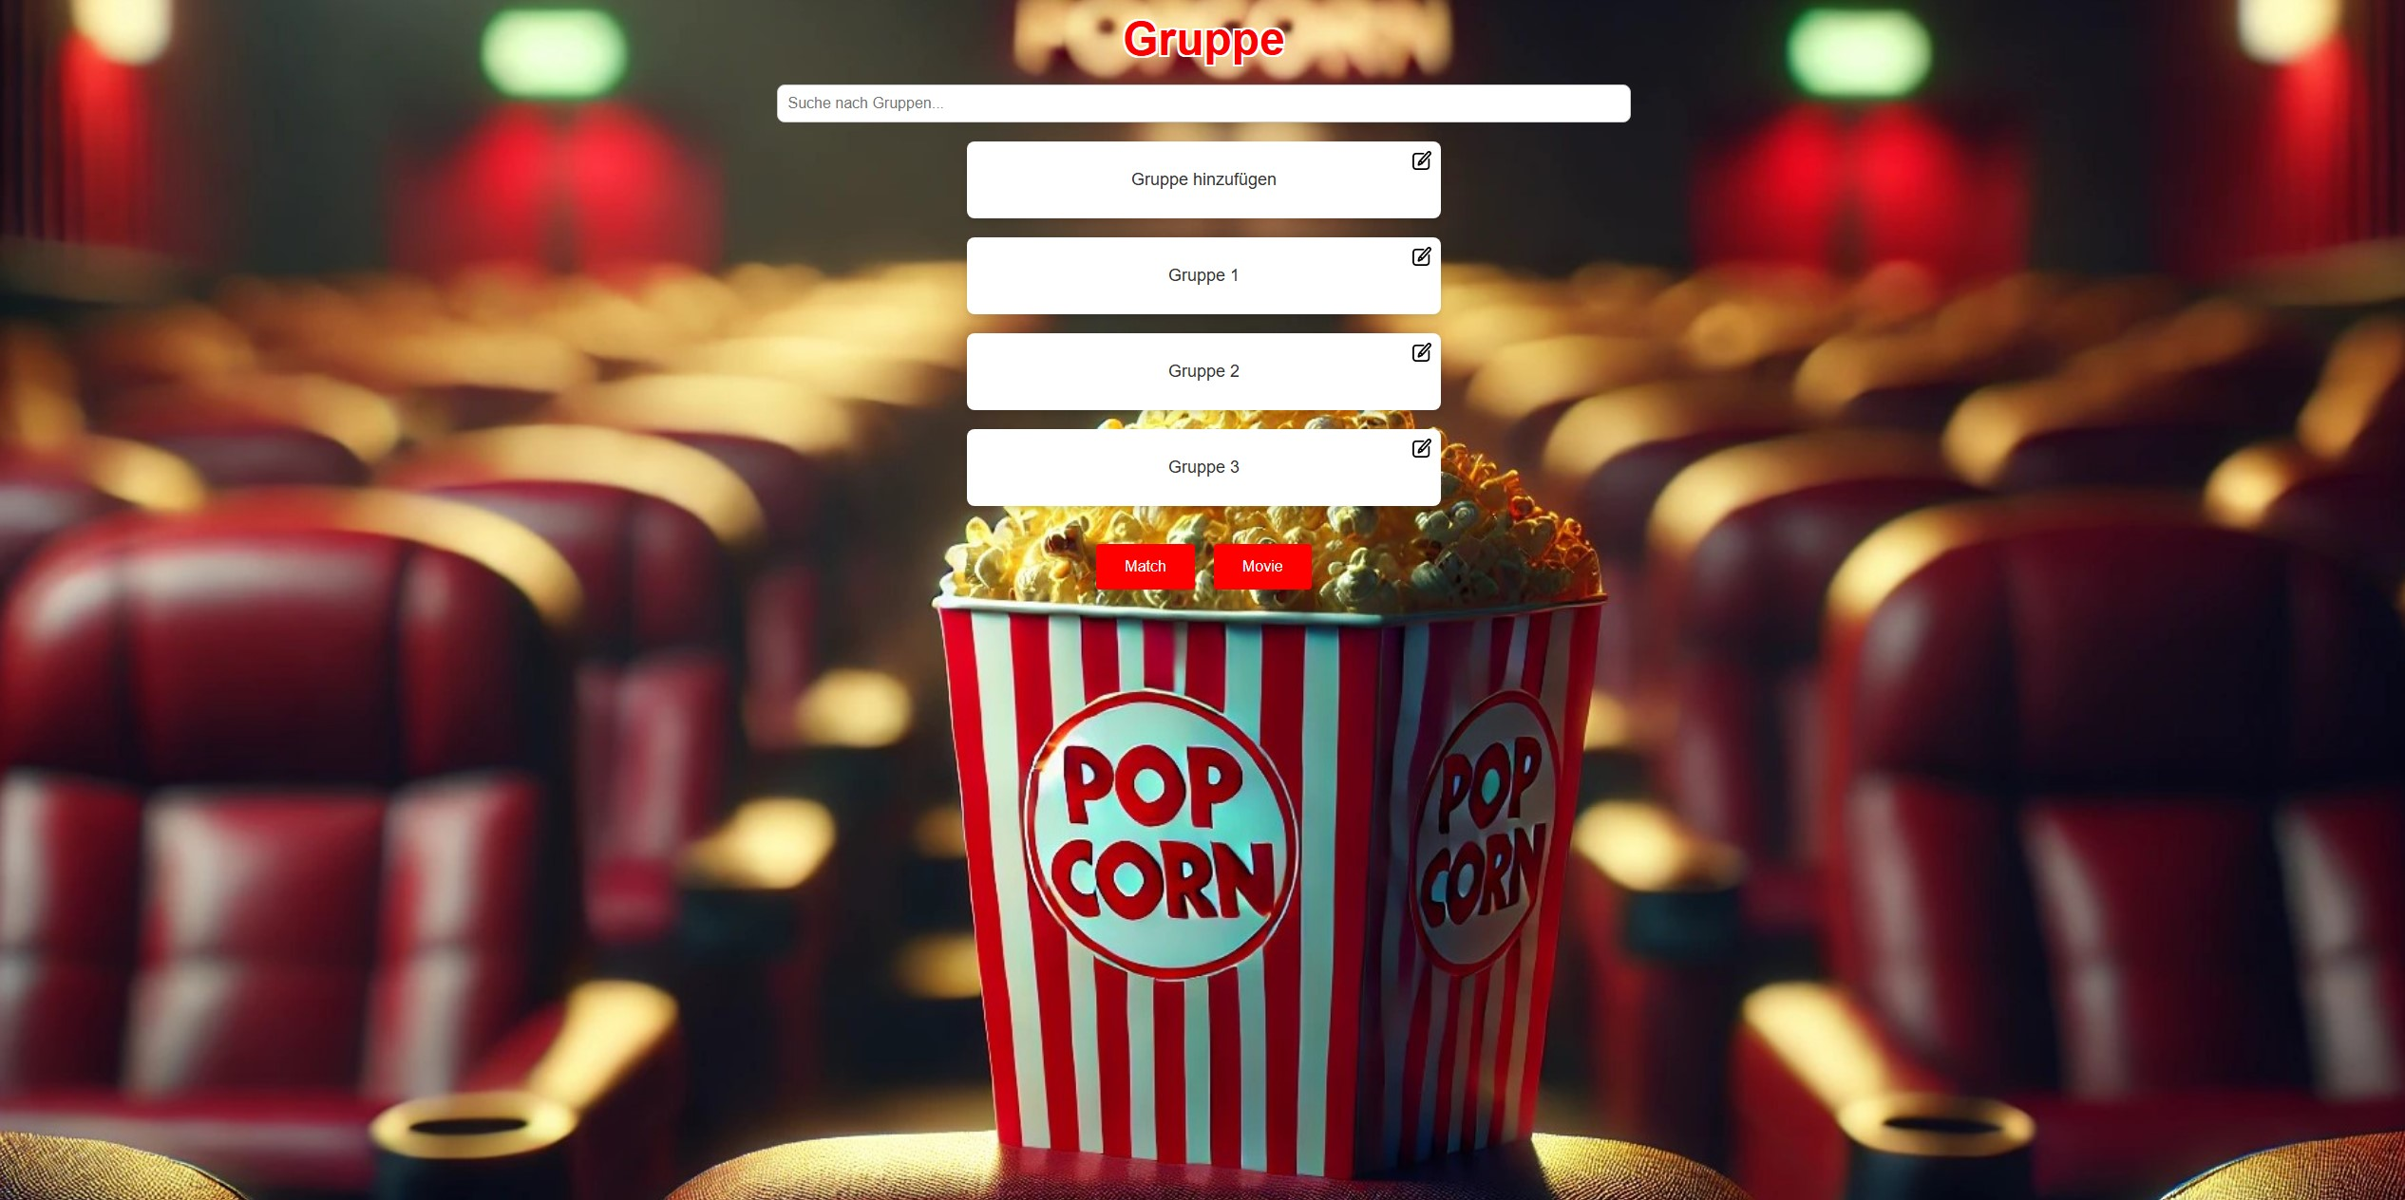

Slide 15
4.
<// Umfang und Prioritäten zur Abgabe//>
< Modul: Full-Stack Web Development WiSe 24/25 >
<
<

Slide 16
4. Umfang und Prioritäten zur Abgabe
<//
//>
Schritt 1
Schritt 2
Schritt 3
Schritt 4
Ziele/Lerneffekt
Erstellung und Testen
Fertigstellung
Strukturierung von Information

Slide 17
Quellen
<//
//>
https://www.google.com/search?q=movie+poster+hd&sca_esv=fa851b694379ccd1&rlz=1C1UEAD_deDE986DE986&udm=2&biw=2560&bih=1279&sxsrf=ADLYWILJu2mUfw-cC0d90qI3Y7hNWZ6eCg%3A1736429317974&ei=Bc9_Z-CPO4qSxc8P3Ka2sA8&ved=0ahUKEwigprOl3-iKAxUKSfEDHVyTDfYQ4dUDCBE&uact=5&oq=movie+poster+hd&gs_lp=EgNpbWciD21vdmllIHBvc3RlciBoZDIHEAAYgAQYEzIHEAAYgAQYEzIHEAAYgAQYEzIHEAAYgAQYEzIHEAAYgAQYEzIHEAAYgAQYEzIHEAAYgAQYEzIHEAAYgAQYEzIHEAAYgAQYEzIGEAAYExgeSNMUULoFWNYPcAJ4AJABAJgBS6ABxgKqAQE1uAEDyAEA-AEBmAIHoALfAsICDBAAGIAEGEMYigUYCsICBRAAGIAEwgIHEAAYgAQYCsICBBAAGB6YAwCIBgGSBwE3oAeSGQ&sclient=img#vhid=t6NYwS80y6oK_M&vssid=mosaic
https://www.google.com/search?q=movie+poster+titanic+hd&sca_esv=fa851b694379ccd1&rlz=1C1UEAD_deDE986DE986&udm=2&biw=2560&bih=1279&sxsrf=ADLYWIJqM3AvYvXMPX95xw79urWdjugAJA%3A1736429647589&ei=T9B_Z7HXI5COi-gPkaLCoAQ&ved=0ahUKEwjxusnC4OiKAxUQxwIHHRGREEQQ4dUDCBE&uact=5&oq=movie+poster+titanic+hd&gs_lp=EgNpbWciF21vdmllIHBvc3RlciB0aXRhbmljIGhkMgYQABgIGB5I7x9QmxZYyx5wAngAkAEAmAFMoAHvA6oBATi4AQPIAQD4AQGYAgqgAoMEwgIIEAAYExgHGB7CAgYQABgHGB7CAggQABgHGAgYHpgDAIgGAZIHAjEwoAe0Fg&sclient=img#vhid=d7gKnFLXy1XlpM&vssid=mosaic
https://www.google.com/search?q=movie+poster+der+pate+hd&sca_esv=fa851b694379ccd1&rlz=1C1UEAD_deDE986DE986&udm=2&biw=2560&bih=1279&sxsrf=ADLYWIIklBZmtKnKzmUgxygF_PzlSRObaw%3A1736429781189&ei=1dB_Z6eaC823i-gP0O2m0AQ&ved=0ahUKEwjn2KOC4eiKAxXN2wIHHdC2CUoQ4dUDCBE&uact=5&oq=movie+poster+der+pate+hd&gs_lp=EgNpbWciGG1vdmllIHBvc3RlciBkZXIgcGF0ZSBoZEi5QFDMBljhP3ABeACQAQCYAVmgAfEFqgECMTK4AQPIAQD4AQGYAgWgAs4CwgIEECMYJ8ICCBAAGBMYBxgewgIGEAAYBxgewgIIEAAYBxgIGB6YAwDiAwUSATEgQIgGAZIHATWgB_4l&sclient=img#vhid=GWFe7EzoppOs9M&vssid=mosaic

Slide 18
Quellen
<//
//>
https://www.google.com/search?q=movie+poster+spiderman+hd&sca_esv=fa851b694379ccd1&rlz=1C1UEAD_deDE986DE986&udm=2&biw=2560&bih=1279&sxsrf=ADLYWIJI4f2wGmgbU0t7mCUguEoHYvcc4Q%3A1736429719429&ei=l9B_Z6fxGbKWi-gP1rLYiQQ&ved=0ahUKEwjnmOrk4OiKAxUyywIHHVYZNkEQ4dUDCBE&uact=5&oq=movie+poster+spiderman+hd&gs_lp=EgNpbWciGW1vdmllIHBvc3RlciBzcGlkZXJtYW4gaGQyCBAAGAgYChgeSLMSUNECWMsQcAF4AJABAJgBXqAB9ASqAQE5uAEDyAEA-AEBmAIJoAKoBMICBhAAGAgYHsICCBAAGAcYCBgewgIKEAAYBxgIGAoYHpgDAIgGAZIHATmgB9Ud&sclient=img#vhid=20oxCLFf2IKCnM&vssid=mosaic
https://www.google.com/search?q=movie+poster+star+wars+hd&sca_esv=fa851b694379ccd1&rlz=1C1UEAD_deDE986DE986&udm=2&biw=2560&bih=1279&sxsrf=ADLYWIJ4m03FLoo8F4zbAn4DqoK1kJpPDA%3A1736429734617&ei=ptB_Z-2xJfe9i-gP_LrKmQ8&ved=0ahUKEwjtnIns4OiKAxX33gIHHXydMvMQ4dUDCBE&uact=5&oq=movie+poster+star+wars+hd&gs_lp=EgNpbWciGW1vdmllIHBvc3RlciBzdGFyIHdhcnMgaGQyBhAAGAgYHki0JlDTDFjEJXAGeACQAQCYAVKgAaoGqgECMTO4AQPIAQD4AQGYAg2gAtgEwgIIEAAYCBgKGB7CAggQABgHGAgYHsICChAAGAcYCBgKGB6YAwCIBgGSBwIxM6AHsBs&sclient=img#vhid=tr2tMJGYLz2kKM&vssid=mosaic
https://www.google.com/search?q=movie+poster+harry+potterhd&sca_esv=fa851b694379ccd1&rlz=1C1UEAD_deDE986DE986&udm=2&biw=2560&bih=1279&sxsrf=ADLYWILdE-O56mvBBSYjya54yrrIVLG4rg%3A1736429756967&ei=vNB_Z9XgOqDqi-gP8fTJsAo&ved=0ahUKEwjVrt324OiKAxUg9QIHHXF6EqYQ4dUDCBE&uact=5&oq=movie+poster+harry+potterhd&gs_lp=EgNpbWciG21vdmllIHBvc3RlciBoYXJyeSBwb3R0ZXJoZDIIEAAYBxgIGB5I0ydQlxZYvSVwBHgAkAEAmAFKoAGDBqoBAjEyuAEDyAEA-AEBmAIQoAKYBsICBhAAGAgYHpgDAIgGAZIHAjE2oAeeHQ&sclient=img#vhid=2Y5BDxKAnaQWpM&vssid=mosaic

Slide 19
<//Habt Ihr noch Fragen?//>
< Modul: Full-Stack Web Development WiSe 24/25 >

